Slide 1

CÔNG TY TNHH CloudFERMI ---------------o0o---------------
BÁO CÁO THỰC TẬP
HỆ THỐNG GIÁM SÁT NHIỆT ĐỘ , ĐỘ ẨM QUA MẠNG LORA
Nhóm Internship 1
Trịnh Vĩ Luân
Khương Đức Mạnh
Nguyễn Văn Bỉnh
Hoàng Văn Quốc

Slide 2
MÔ TẢ VỀ ĐỀ TÀI THỰC TẬP

Slide 3
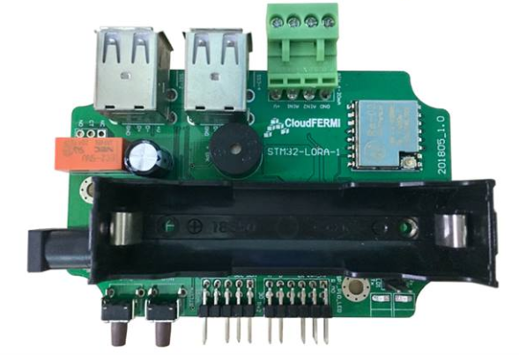
Module Sensor - Lora – Node

Slide 4
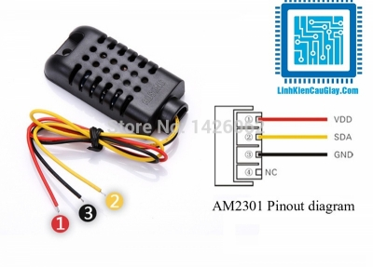
Đọc Data từ DHT21/AM2301
DHT21 tích hợp cảm biến độ ẩm và cảm biến nhiệt độ .
Đầu ra tín hiệu số với giao tiếp 1 dây .

Slide 5
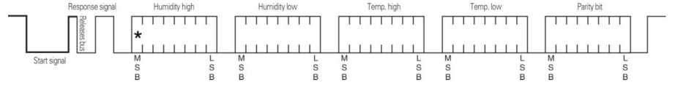
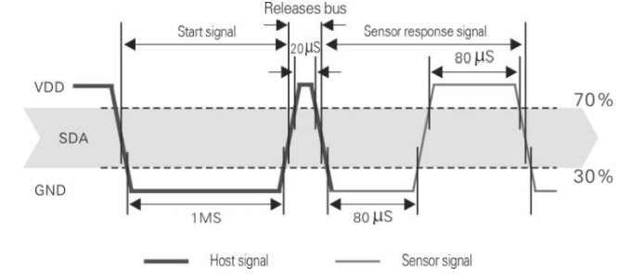
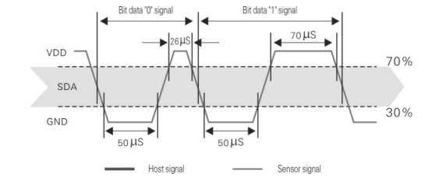
Qiá trình truyền nhận dữ liệu : Mỗi lần DHT21 thực hiện gửi đi 40 bit dữ liệu
+ Thực hiện việc hỏi đáp :
+ Thực hiện nhận dữ liệu :

Slide 6
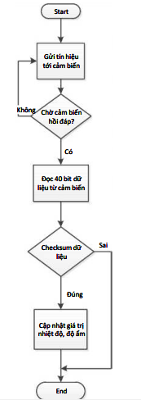
Lưu đồ đọc data từ cảm biến

Slide 7
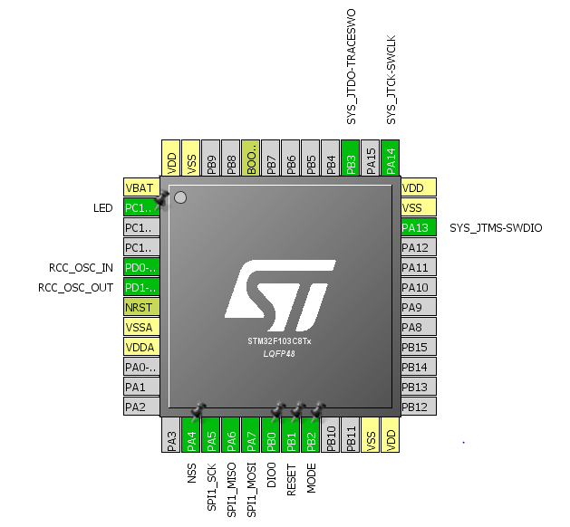
Cấu hình truyền cho Module Sensor-Lora-Node

Slide 8
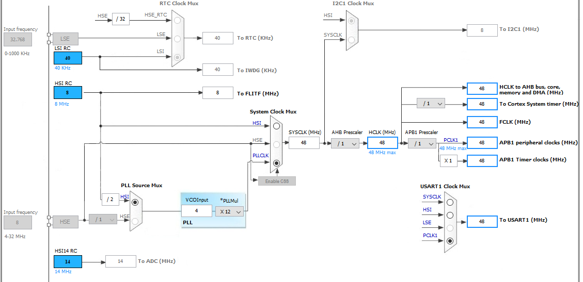
Cấu hình tấn số hoạt động

Slide 9
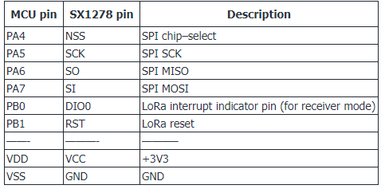
Sơ đồ kết nối chân

Slide 10
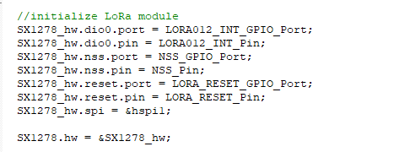
Khởi tạo và cấu hình cho Lora

Slide 11
Nguyên lý truyền nhận dữ liệu thông qua mạng LORA
Giao tiếp LORA kết hợp của 3 loai giao tiếp số , thanh ghi tĩnh , thanh ghi trạng thái và data Buffer FIFO . Tất cả được kết nối thông qua giao tiếp SPI .

Slide 12
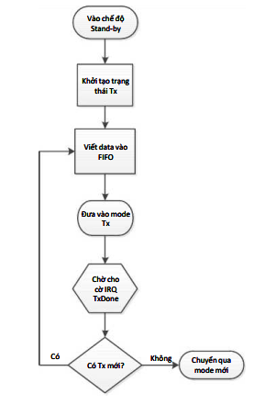
Truyền dữ liệu

Slide 13
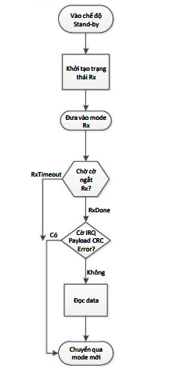
Nhận dữ liệu

Slide 14

Cấu trúc gửi Data tới Server
Địa chỉ node : sử dụng ít node nên chỉ cần dùng 1byte là đủ
Nhiệt độ : 1byte cho nhiệt độ phần nguyên , 1byte cho nhiệt độ phần thập phân.
Độ ẩm : 1byle cho độ ẩm phần nguyên , 1byte cho độ ẩm phần thập phân .

Slide 15
Lưu đồ truyền nhận dữ liệu sử dụng LORA

Slide 16
Các thông số hoạt động của LoRa
1. Spreading Factor – SF
Với chipset SX1278 của Semtech thì SF có giá trị từ 6 đến 12.
Giá trị cho SF càng lớn thì thời gian truyền dữ liệu sẽ lâu hơn nhưng khoảng cách truyền sẽ xa hơn.

Slide 17
Các thông số hoạt động của LoRa
2. Bandwidth – BW
- Nếu bandwidth càng cao thì thời gian mã hóa chipped signal càng ngắn; từ đó thời gian truyền dữ liệu cũng giảm xuống nhưng đổi lại khoảng cách truyền cũng ngắn lại.

Slide 18
Các thông số hoạt động của LoRa
3. Coding Rate – CR
CR là số bit được tự thêm vào mỗi trong payload trong LoRa radio packet bởi LoRa chipset để mạch nhận có thể sử dụng để phục hồi lại 1 số bit dữ liệu đã nhận sai và từ đó phục hồi được nguyên vẹn dữ liệu trong payload. Do đó, sử dụng CR càng cao thì khả năng nhận dữ liệu đúng càng tăng; nhưng bù lại chip LoRa sẽ phải gửi nhiều dữ liệu hơn ( có thể làm tang thời gian truyền dữ liệu trong không khí )
Với chipset SX1278 thì chúng ta có 4 giá trị cho CR là 4/5, 4/6, 4/7 và 4/8.
Nếu CR=4/8 thì cứ mỗi 4 bits data nó sẽ được mã hóa bởi 8 bits, tức là chipset LoRa phải gửi gấp đôi dữ liệu cần truyền. Do đó chúng ta có thể sử dụng CR thấp để tăng throughput nhưng độ nhạy sẽ kém đi do khả năng tự phục hồi dữ liệu của chipset LoRa sẽ thấp hơn.

Slide 19
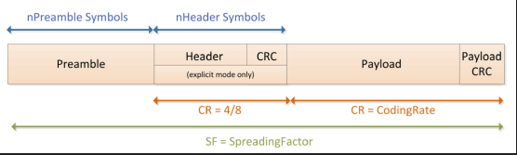


Cấu trúc gói tin của LoRa
- Sự liên hệ giữa spreading factor (SF), coding rate (CR) và băng thông tín hiệu (BW), thời gian gửi dữ liệu trong không gian của packet LoRa có thể được tính toán như dưới đây:

Slide 20


Cấu trúc gói tin của LoRa
- Thời hạn của packet LoRa là bằng tổng của chuỗi preamble và packet được gửi đi .Độ dài của preamble được tính toán như sau:
- Trong đó n preamble là độ dài preamble của chương trình, được lấy từ thanh ghi RegPreambleMsb và RegPreambleLsb. Thời gian của payload phụ thuộc vào chế độ header được bật. Công thức dưới đây đưa ra số ký tự payload

Slide 21


Cấu trúc gói tin của LoRa
PL : là số byte của payload ( 1 tới 255 )
SF : là spreading factor ( 6 tới 12 )
IH=0 khi header được bật , IH=1 không có header hiện diện .
DE =1 khi LowdatarateOptimize =1 .
CR là coding rate (1 tương ứng với 4/5 , 4 là 4/8 ) .
Thời gian của payload :
Thời gian trong không khí bằng tổng thời gian của preamble và payload :

Slide 22
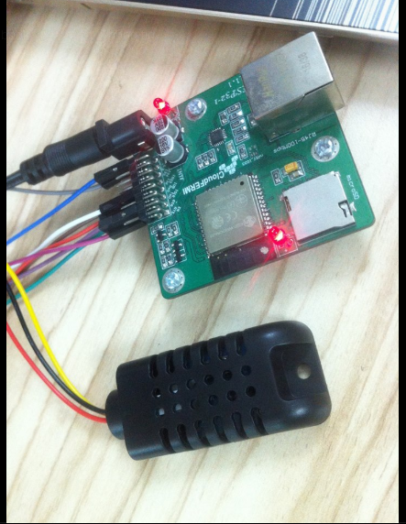

Slide 23
Sơ đồ
Begin
Nhận data từ node
Mqtt
Gởi data lên Cloud
Node-red
Hiển thị giao diện
Điều khiển node

Slide 24
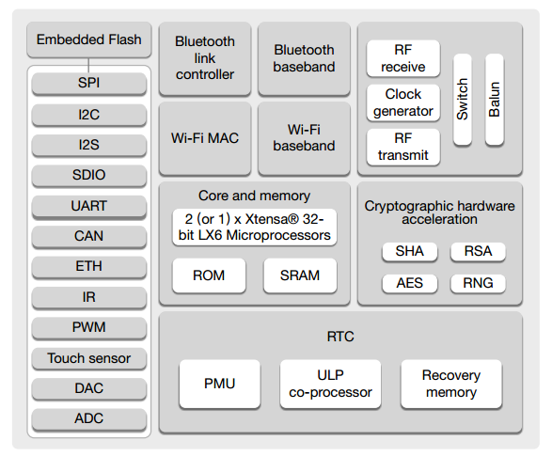
ESP32

Slide 25
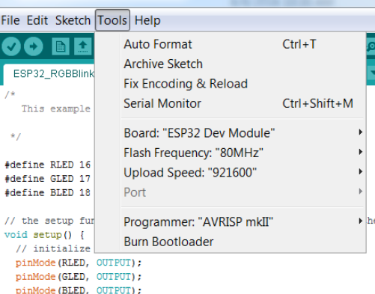
Arduino
Cài arduino IDE
Cài phần mềm Python
Cài Git
Trong thư mục: C:/Arduino/hardware/espressif/esp32/
mở tools -> mở get.exe

Slide 26
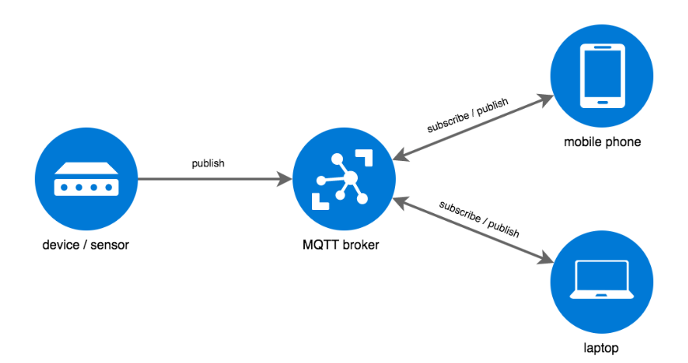
MQTT

Slide 27
Broker, client
Broker: là thiết bị trung gian để nhận và truyền dữ liệu đến client
Client: là thiết bị muốn gởi hoặc nhận dữ liệu thông qua broker
Publish: gửi dữ liệu từ client đến Broker.
Subscribe: nhận dữ liệu từ Broker
Client publish và subscribe thông qua Topic

Slide 28
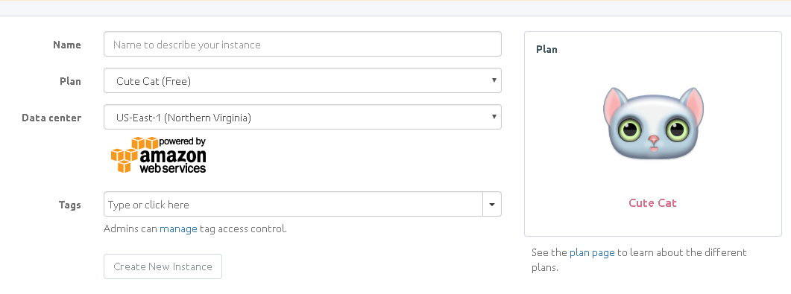
MQTT Broker Cloudmqtt.com

Slide 29
Thư viện Arduino (mqtt)
Để publish và subcribe dữ liệu lên MQTT broker dùng thư viện MQTT, PubSubClient ( Nick O’Leary )

Slide 30
Node-red
Cài đặt:
Cài Node.js
Cài Node-red
Mở cmd
Nhập lệnh
npm install -g --unsafe-perm node-red ( cài node-red)
npm install -g node-red-dashboard ( cài Dashboard)

Slide 31
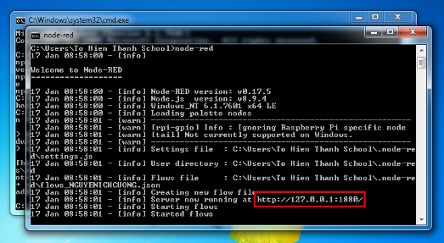
Chạy node-red
Mở cmd:
Nhập lệnh Node-red
Truy cập http://127.0.0.1:1880

Slide 32
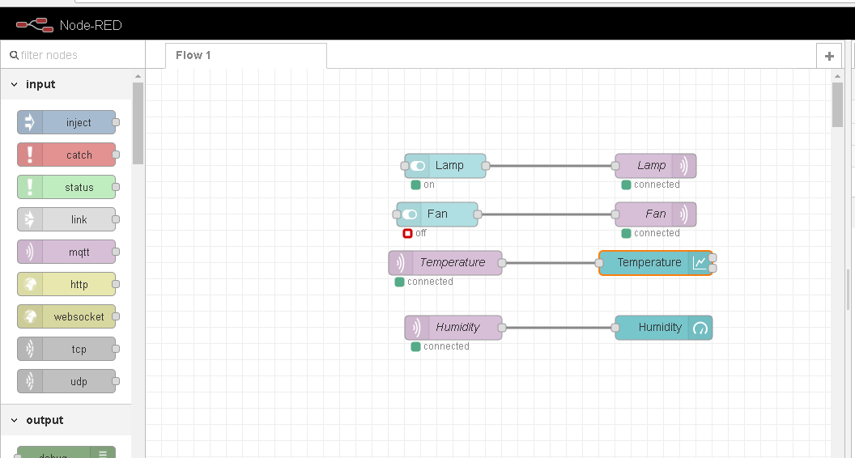
Node-red

Slide 33
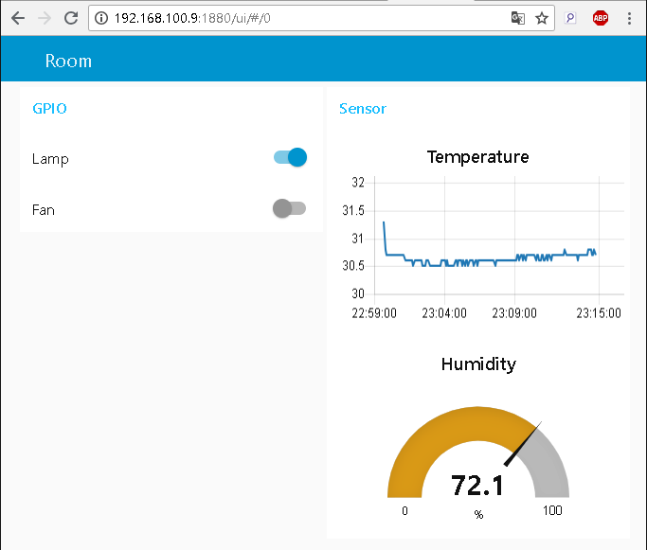
Node-red

Slide 34
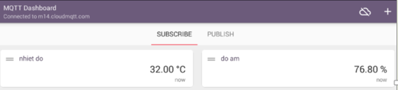
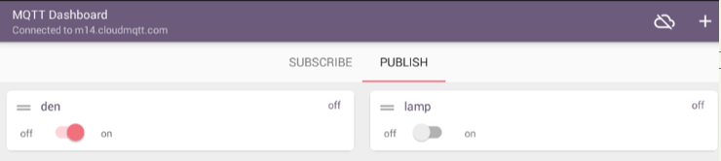
App điện thoại.

Slide 35
Node-red và mqtt
Client
Node
Cloud mqtt
Client
Node-red

Slide 36
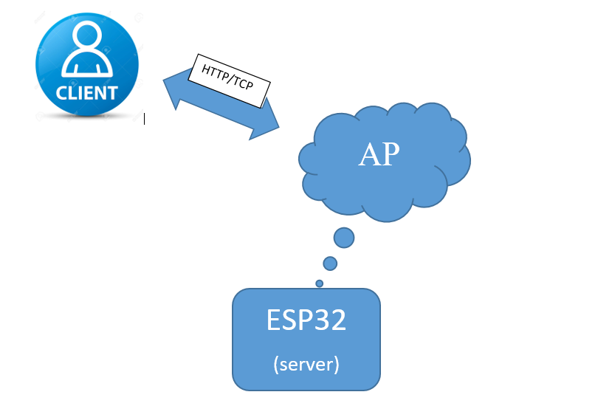

Slide 37
server.on ( "URL",HTTP_GET, handleRoot )
Khởi tạo server ở địa chỉ URL
một enum kiểu WebRequestMethod, cho biết các phương thức HTTP được cho phép trên tuyến đường đó. Chúng tôi sẽ giới hạn các yêu cầu GET, vì vậy chúng tôi nên sử dụng giá trị HTTP_GET .
handleRoot là nội dung hoặc hàm sẽ thực hiện

Slide 38
server.send (code, "text/html",content)
HTTP code
text/html : Định dạng trả về là file HTML
content: Nội dung sẽ trả về từ phía server

Slide 39
Lưu đồ giải thuật
Chương trình gồm các hàm:
+Kết nối LAN
+ Kết nối WiFi(smartconfig)
+ Kết nối tới MQTT
+ Nhận kí tự từ MQTT
+ Hàm kết tới HTML để nhận thông tin WiFi
Setup
+ Serial
+ Gọi hàm kết nối LAN,MQTT
+ Gọi hàm nhận kí tự từ MQTT

Slide 40
VÒNG LẶP
(LOOP)
Server tương tác với Client để gửi nhận dữ liệu
Kiểm tra đã kết nối được với LAN hay WIFI ?
No
Gọi hàm kết nối tới MQTT
Kiểm tra đã kết nối tới MQTT ?
Gửi thông tin về nhiệt độ, độ ẩm lên MQTT sau mỗi 10s

